Slide 1
Kandidaternes politik i Usa
2.T
Onsdag d. 9/10

Slide 2
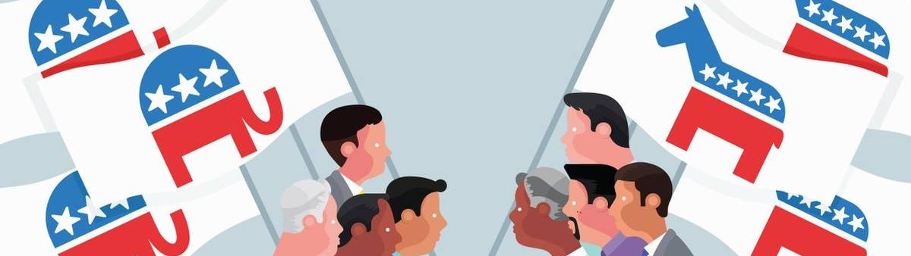
Det amerikanske to-parti system
Hvad er et to-parti system?
Hvorfor har USA et to-parti system?

Slide 3
Det historiske perspektiv
Partiernes oprindelse
Skiftende værdier

Slide 4
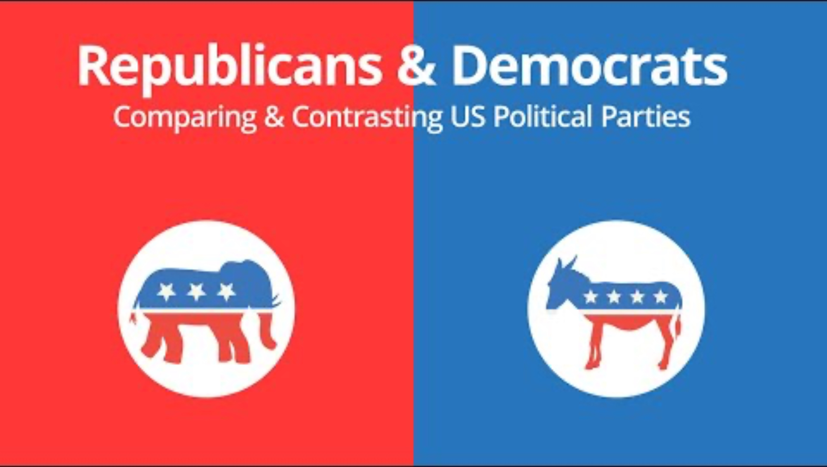
De to politiske partier

Slide 5
Republikanernes og demokraternes ideologi
Republikanernes ideologi
Økonomisk konservatisme
Stærkt forsvar og nationalt sikkerhed
Sociale værdier
Indvandringspolitik
Individuelt ansvar
Demokraternes ideologi
Økonomisk lighed og socialt velfærd
Sundhedsreform og social sikkerhed
Miljøpolitik
Menneskerettigheder og ligestilling
indvandringsreform

Slide 6
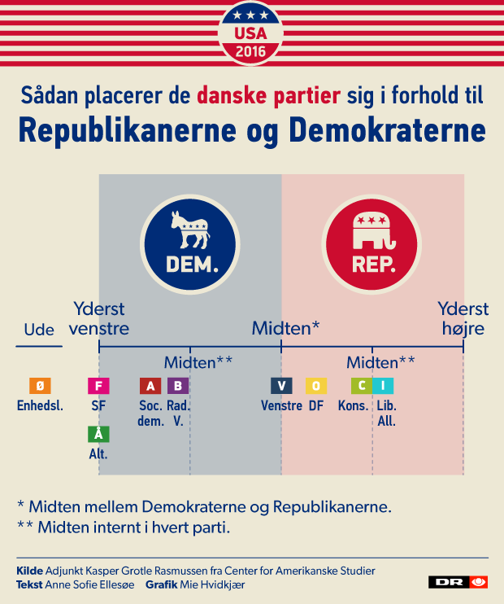
Sammenfatning
Republikanerne fokuserer på individuelle friheder, økonomisk konservatisme, og social konservatisme.
Demokraterne fokuserer på social retfærdighed, økonomisk omfordeling, miljøbeskyttelse og lighed.

Slide 7

Hvad med de andre partier?
Det er vigtigt at bemærke, at selvom det er Demokraterne og republikanerne der dominere, er der flere politiske partier i USA
Disse partier får sjældent stor indflydelse på føderalt niveau, men de kan spille en rolle i lokale valg og påvirke den politiske debat.

Slide 8
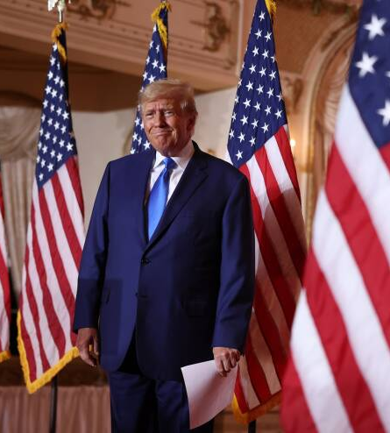
Republikanernes kerneværdier
Lille stat og mindre regulering
Frihed og individuelt ansvar
Traditionelle familieværdier
Stærkt nationalt sikkerhed og forsvar
Fri markedsøkonomi
Stram indvandringspolitik

Slide 9
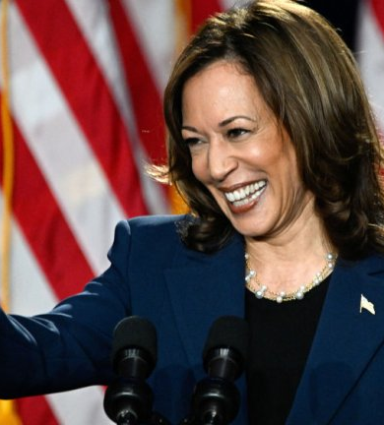
Demokraternes kerneværdier
Økonomisk lighed og socialt velfærd
Socialt retfærdighed og menneskerettigheder
Universel sundhedspleje
Miljøbeskyttelse og klimaændringer
Indvandringsreform
Styrkelse af offentlig uddannelse

Slide 10
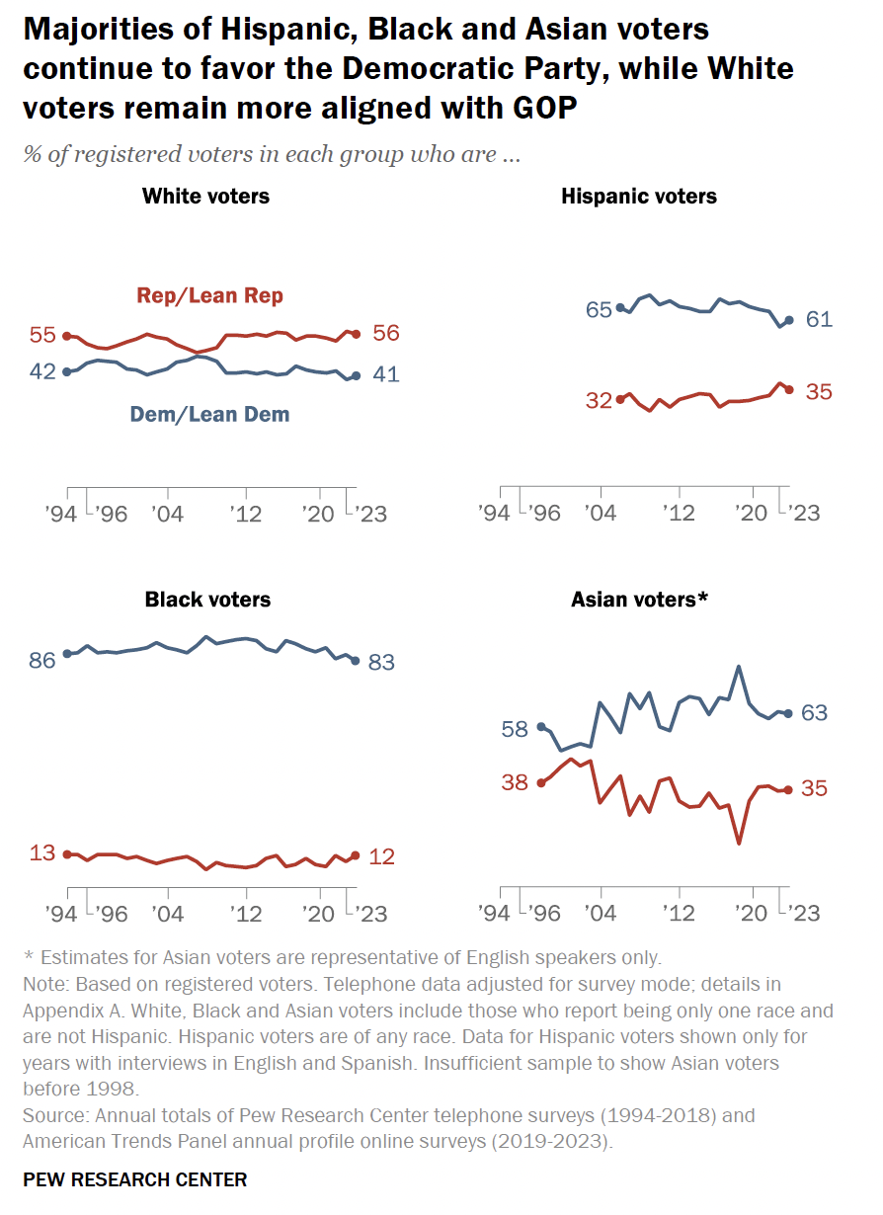
Vælgergrupper etnicitet

Slide 11
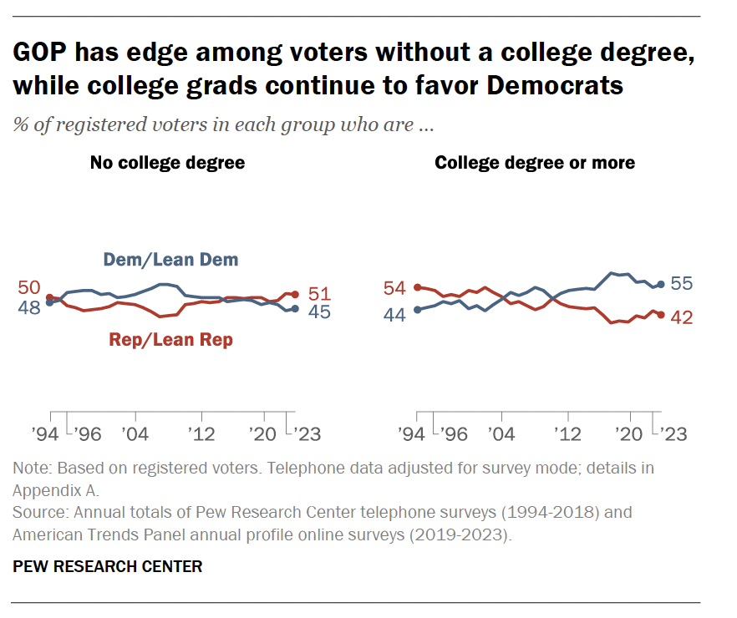
Vælgergrupper: uddanneslesniveau

Slide 12
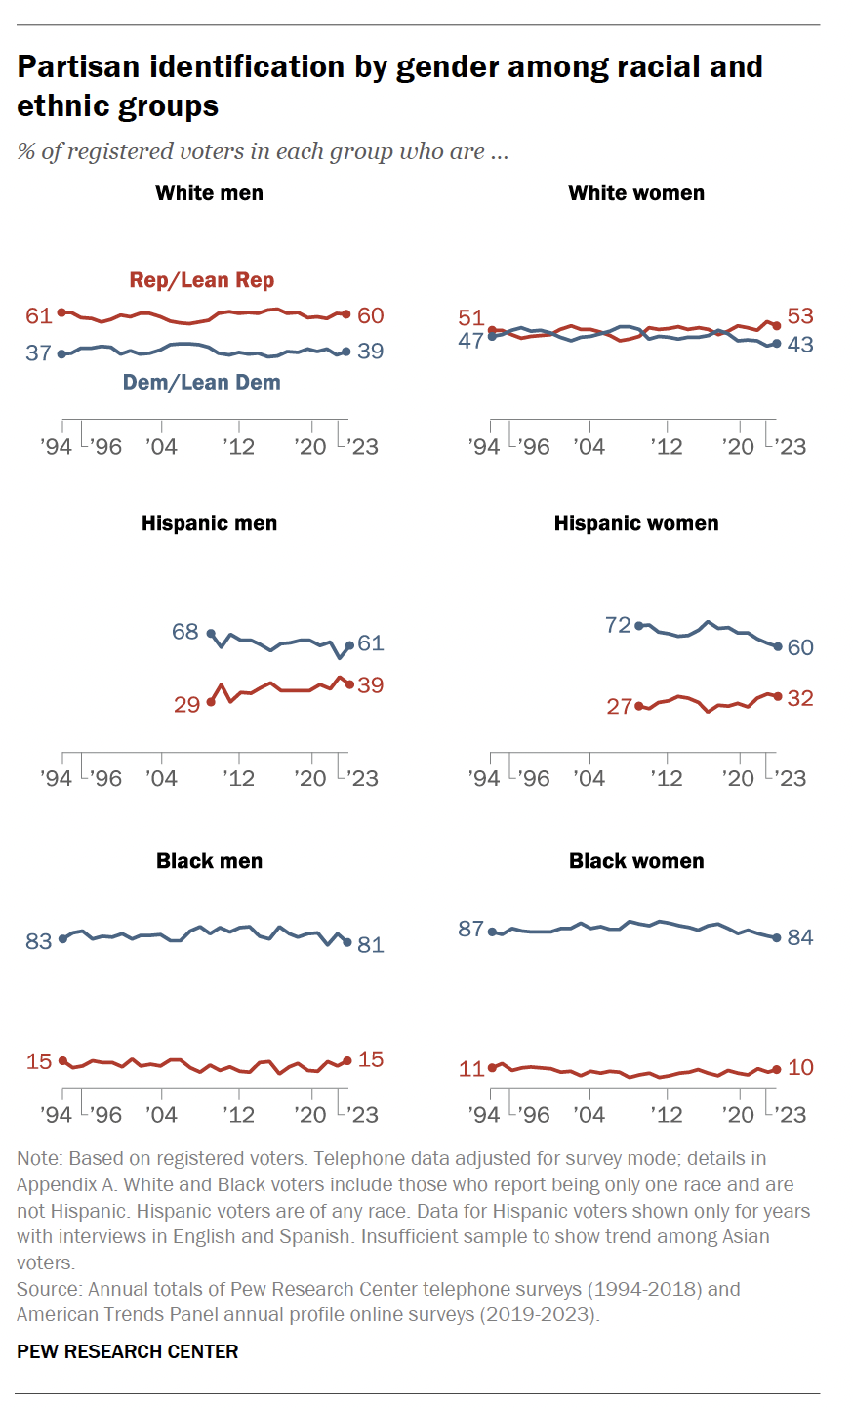
Vælgergrupper: Køn

Slide 13
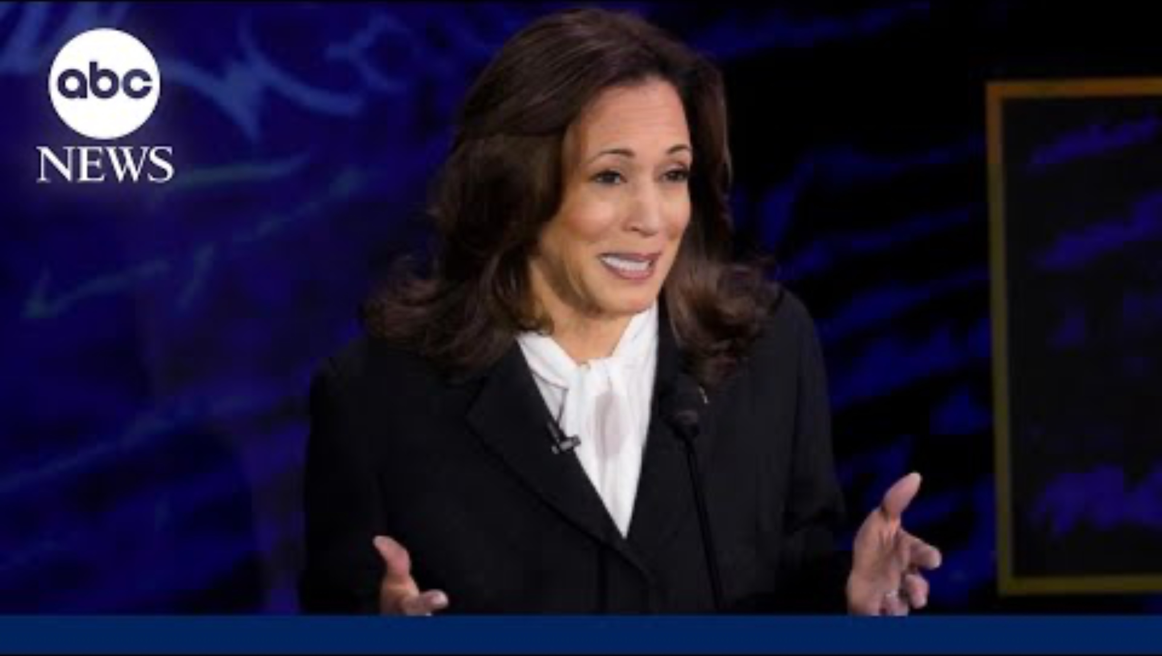
Vicepræsident Kamala Harris og tidligere præsident Donald Trump til den anden tv-debat i forbindelse med præsidentvalget,10. September 2024

Slide 14
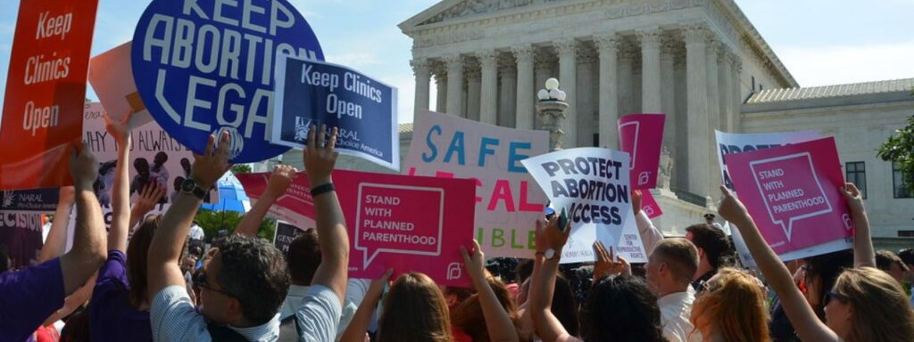
Gruppearbejde

Slide 15
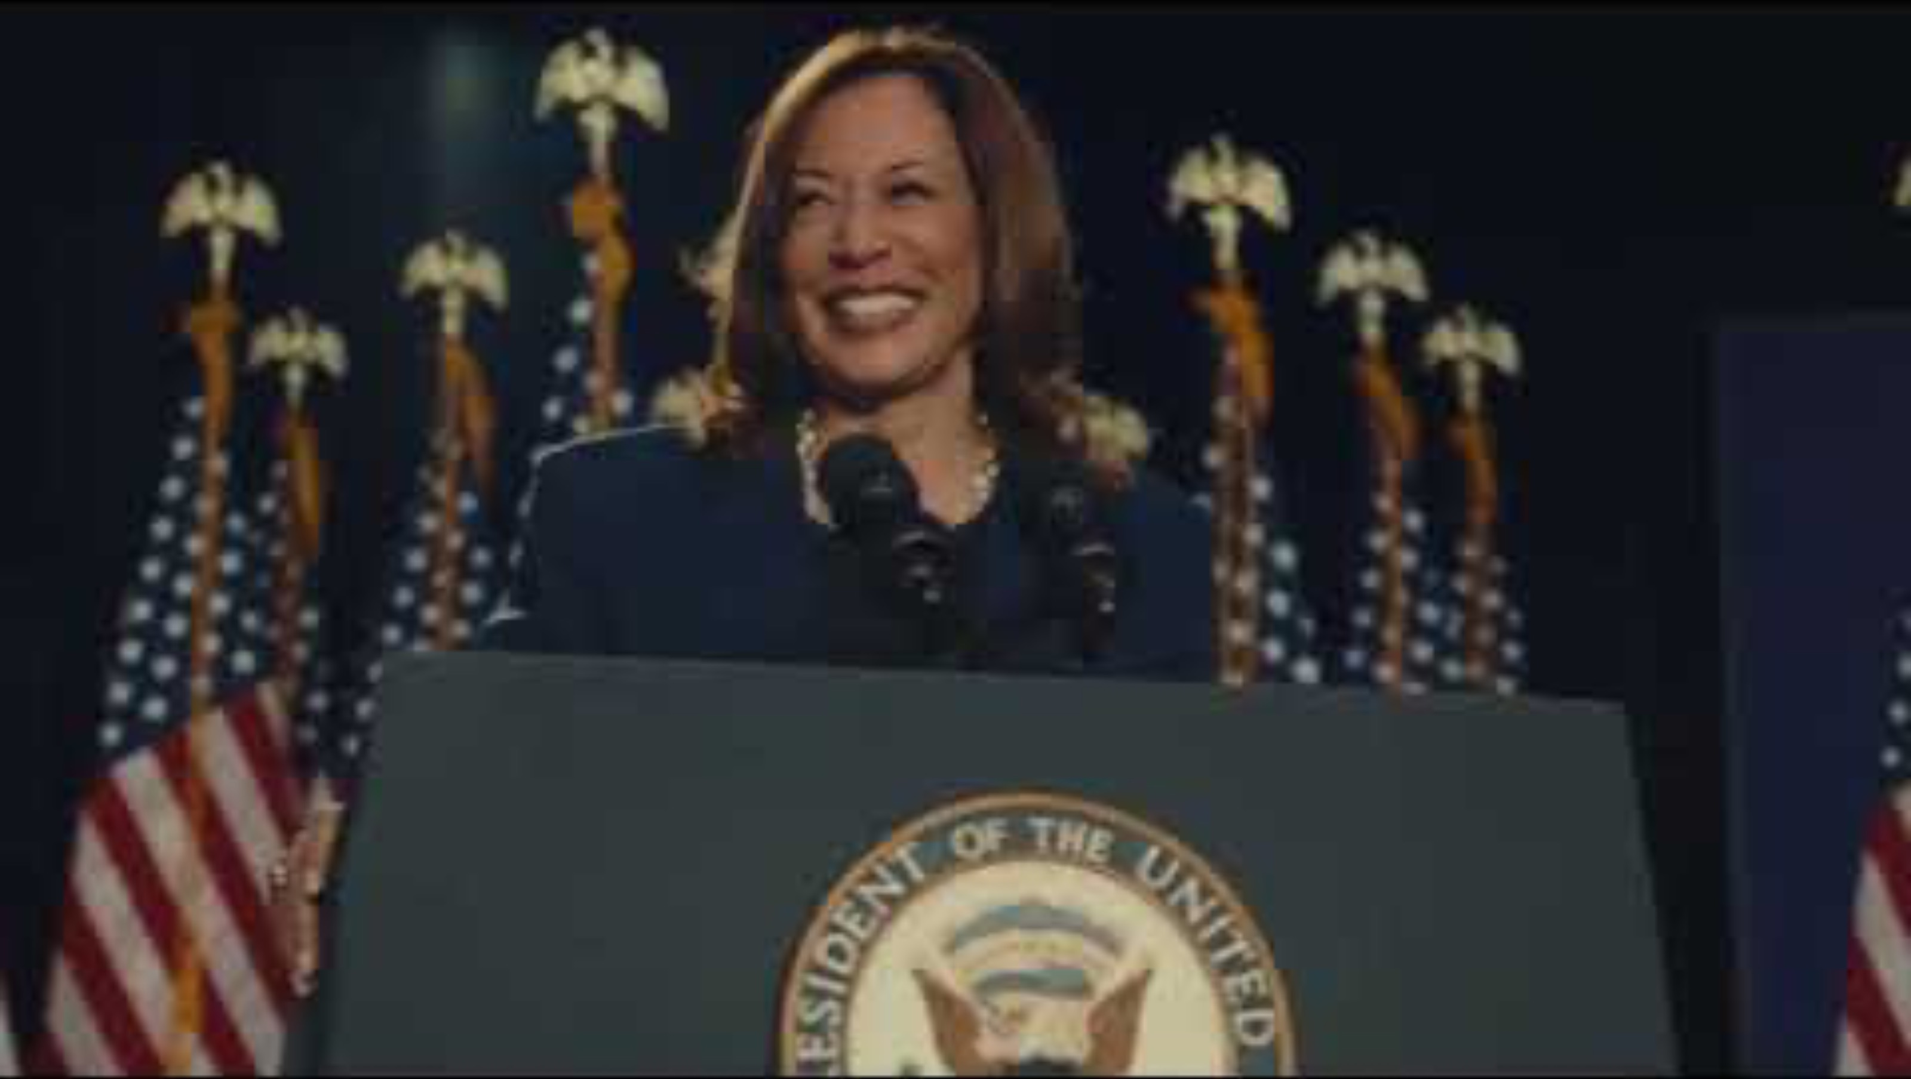
Kampagnevideo 1: Demokraterne

Slide 16
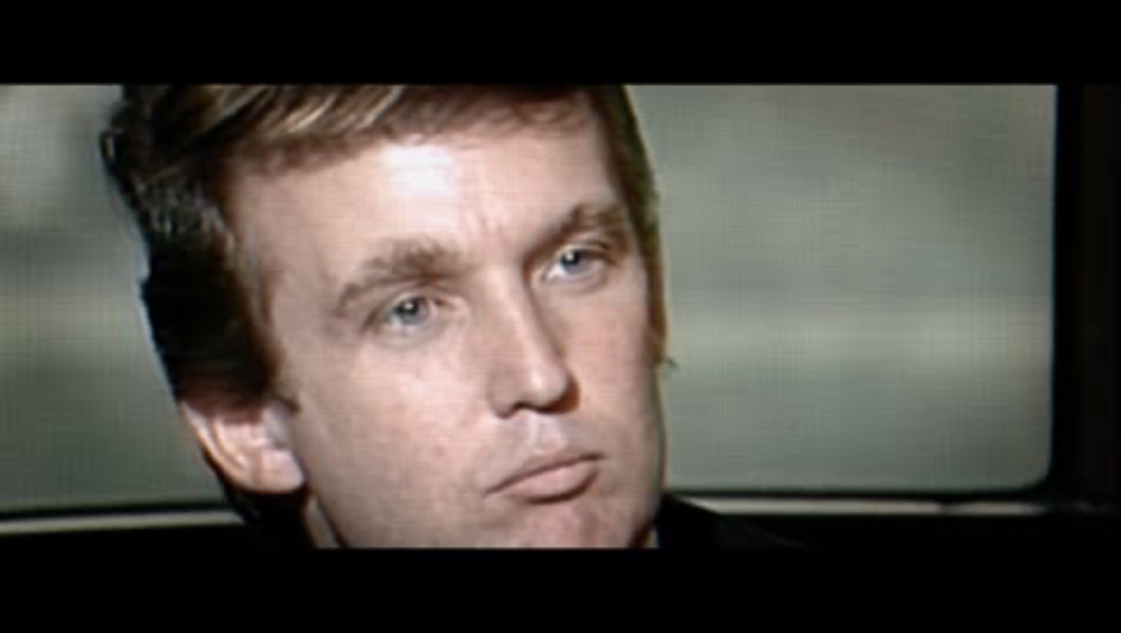
Kampagnevideo 2: republikanerne

Slide 17
gruppearbejde
1. Hvilke vælgergrupper tror I, kampagnerne henvender sig mest til?
2. Hvilke kerneværdier fra partiet afspejler sig i kampagnens budskaber?
3. Hvordan forsøger kampagnen at overbevise vælgerne? Brug konkrete eksempler fra videoerne.
4. Hvordan ville I forbedre kampagnen for at nå endnu bredere vælgergrupper?
5. Tilpas hvilke udsagn der hører til hvilket parti

